Slide 1
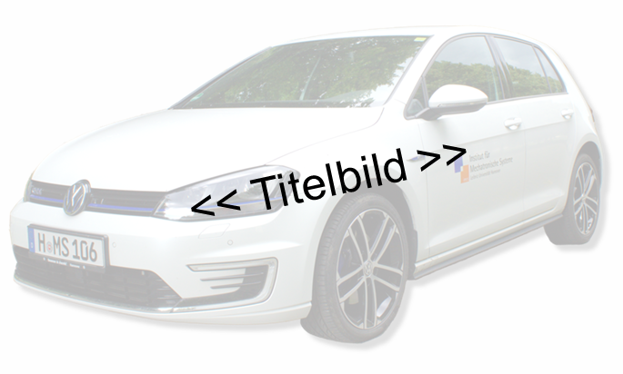

Frequenzbasierte Modellierung zur Prädiktion von Personen-Auftrittswahrscheinlichkeiten
Studentenrunde Robotik-Konzeptvortrag
Adrian Kleimeier
Studienarbeit
Anmeldung DD.MM
Konzeptvortrag
Heute
Abgabe am 14.01.2021
Literaturrecherche
Modellierung
Implementierung
Validierung
Schreiben

Slide 2
Präsentationserstellung und Durchführung
Hinweise
Termin: steht im Stud.IP.
Ort: Seminarraum des imes (Raum 301)
Max. 4 min mit max. 4 Folien
Was ist in den letzten zwei Wochen gelaufen? Was habe ich erreicht?
Welche Probleme habe ich?
Was mache ich als nächstes?
Welchen Input benötige ich?
Zeitstrahl auf Titelfolie (siehe unten)
Wo befinde ich mich?
Zeiten und Arbeitspakete anpassen
Konzeptvortrag nach 3 - 6 Wochen
max. 8 min. mit max. 8 Folien
Roten Faden der Arbeit vorstellen

Slide 3
Organisatorisches
Hinweise
Betreuer fügt Studierenden in Stud.IP Veranstaltung „imes studentische Arbeiten“ hinzu
Vortrag vor dem Termin im StudIP unter „Dateien“ ablegen
Weitere Termine, z.B. studentische Vorträge können unter „Ablaufplan“ gefunden werden
Standardliteratur kann unter „Literatur“ gefunden werden

Slide 4
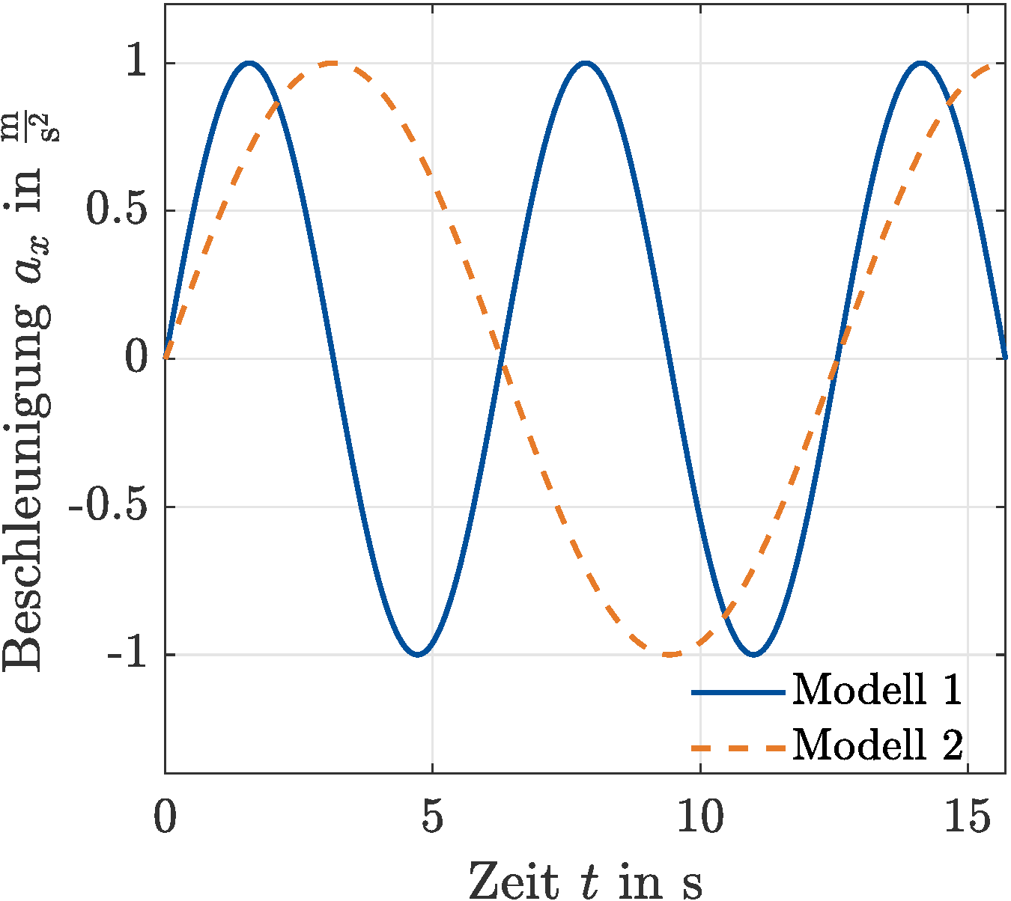
Plots einfügen
Hinweise
Matlabvorlage nutzen (template.m, template_einfach.m)
Wichtig:
Achsenbeschriftung
Ausreichend große Schrift
Legende bei mehreren Plots

Slide 5
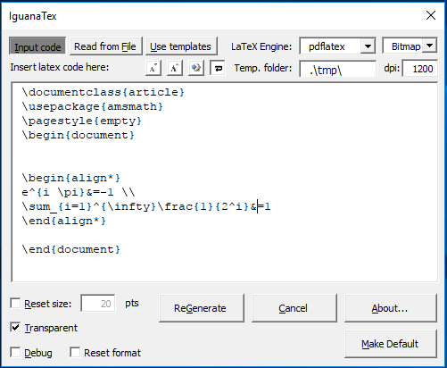
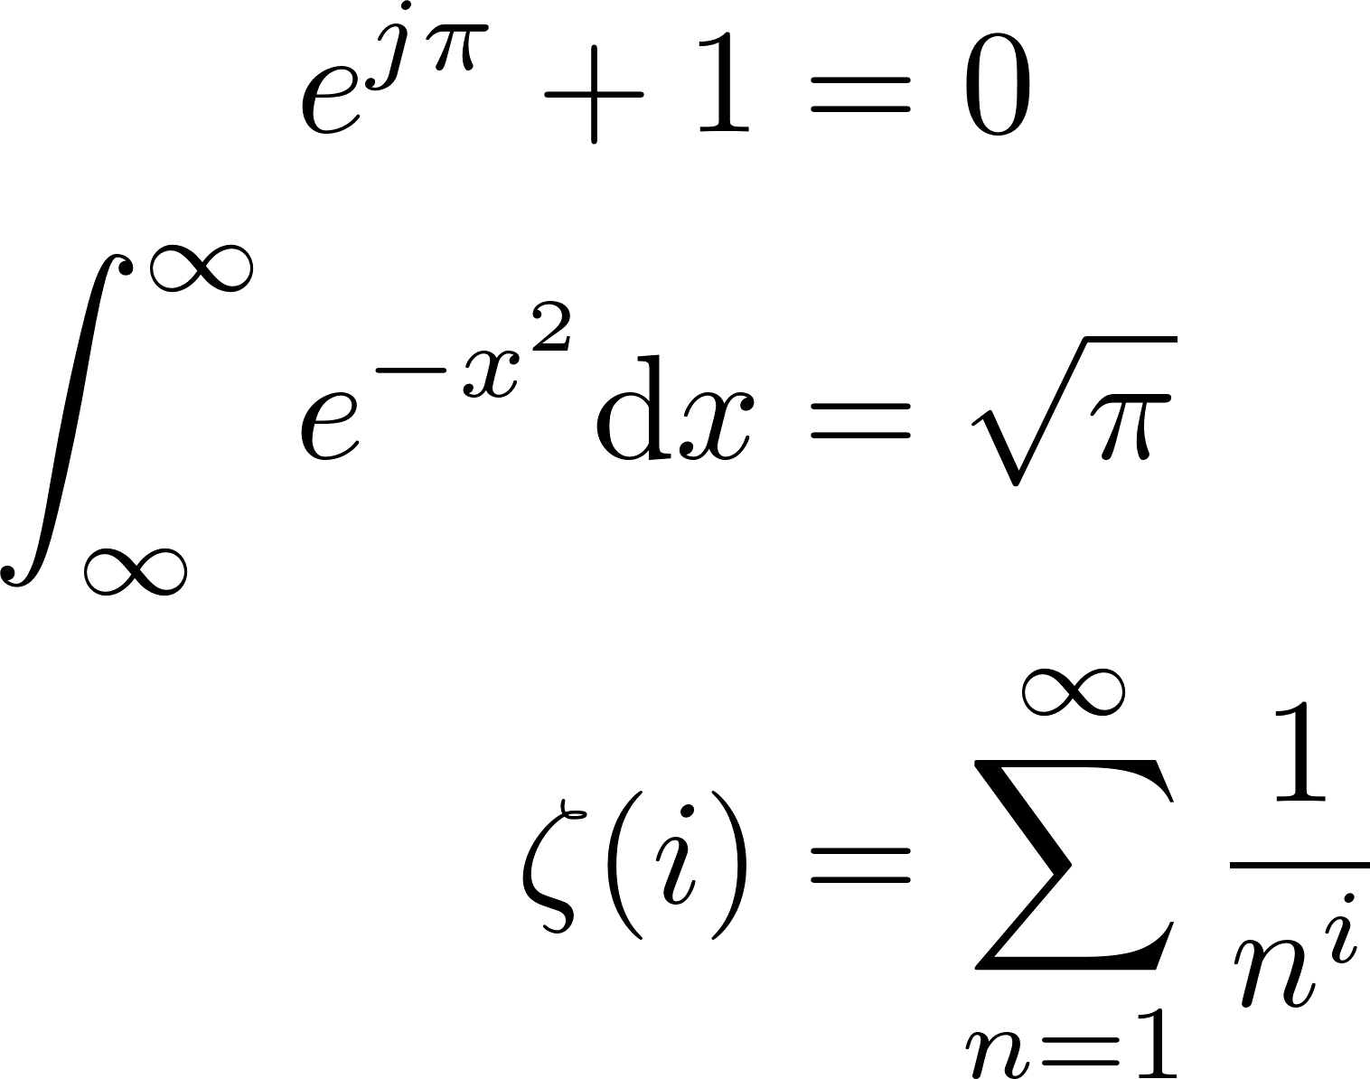
Gleichungen
Hinweise
Plug-In IguanaTex verwenden
IguanaTex
Latex-Code für Formeln

Slide 6
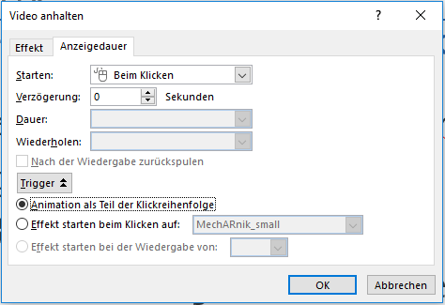

Video einfügen und in Klickreihenfolge einbinden
Hinweise
Vorgehen:
Reiter „Einfügen“
Video einfügen und markieren
Reiter „Animationen“
Animationsbereich
Reiter Anzeigedauer
Animation als Teil der Klickreihenfolge
Kurzes Beispielvideo

Slide 7
Abschlussvortrag
Hinweise
Anmerkungen (Präsentationserstellung und Durchführung):
Globale Änderungen über Folienmaster (Fußzeile, Logos, etc.)
Probevortrag rechtzeitig mit dem Betreuer durchführen
Frühzeitig Technik aufbauen und testen, auch beim Probevortrag
Vortragszeit einhalten (max. 20 min)
Angemessene Kleidung
Prüfer/Betreuer spricht die einleitenden Worte und moderiert die anschließende Diskussion
nicht vergessen: Der Vortrag bleibt in den Köpfen – dementsprechend sollte dieser entsprechend ernst genommen und hervorragend vorbereitet werden

Slide 8
Normen und Konventionen
Hinweise
Überblick zu Normen für Größen, Einheiten und Gleichungen (hier)
Allgemeine Robotik-Konvention:
Skalar Kleinbuchstabe (kursiv): a
Vektor Kleinbuchstabe (fett und kursiv): a
Matrix Großbuchstabe (fett und kursiv): A
Punkt Großbuchstabe: A
Körper Großbuchstabe (fett): A
Das Robotik-Script ist bei Konventionen sehr genau, da könnt ihr euch gerne Anregungen holen.

Slide 9

Aufzählungszeichen und Schriftgrößen
Hinweise
Listenebene 1 (Schriftgröße 20)
Listenebene 2 (Schriftgröße 20)
Listenebene 3 (Schriftgröße 20)
Listenebene 4 (Schriftgröße 20)
Listenebene 5 (Schriftgröße 20)
Listenebene 6 (Schriftgröße 20)
Bildunterschriften in Größe 16

Slide 10
Designfarben und Symbole/Sonderzeichen
Corporate Design
Hauptfarben (oben) und Nebenfarben (unten)
Text
weiß
Text
weiß
Text
schwarz
Text
schwarz
schwarz
LUH-/imes-blau
LUH-grün
imes-orange
Text
weiß o. schwarz
Text
schwarz
Text
schwarz
Text
schwarz
LUH-blau (40%)
LUH-blau (20%)
LUH-schwarz (40%)
LUH-schwarz (20%)
Symbole/Sonderzeichen
  ⇨ ⬄ ±

Slide 11




Gruppenlogos
Es darf das Logo der eigenen Arbeitsgruppe verwendet werden.
Medizintechnik & Bildverarbeitung
Identifikation & Regelung
Robotik &
autonome Systeme
Vernetzte Systeme & maschinelles Lernen

